Slide 1
Визитная карточка учителя
Муниципальное бюджетное общеобразовательное учреждение городского округа «Город Архангельск»
«Гимназия №25»
Учитель истории и обществознания
МБОУ Гимназия №25
Канохина Марьяна Александровна
Архангельск 2025

Slide 2
Содержание
Общие сведения
Школьные годы
Студенческие годы
Работа в школе
Работа вне школы

Slide 3
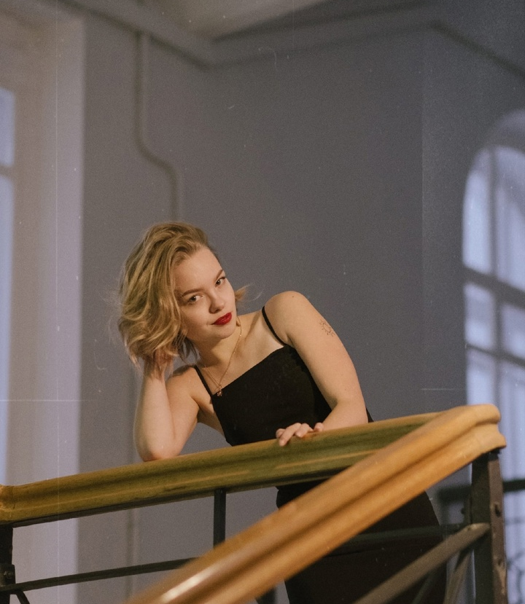
Общие сведения
ФИО: Канохина Марьяна Александровна
Дата рождения: 11.09.2003
Место рождения: г. Мирный, Архангельская область
Образование:
МБОУ СОШ №1, г. Мирный
ГБОУ АО «АМКК», г. Архангельск
Место работы: МБОУ Гимназия №25

Slide 4
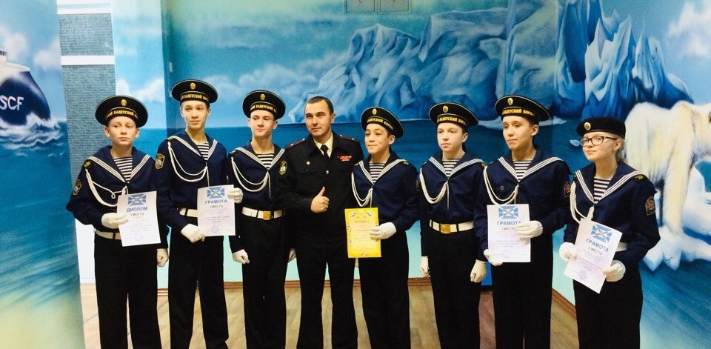
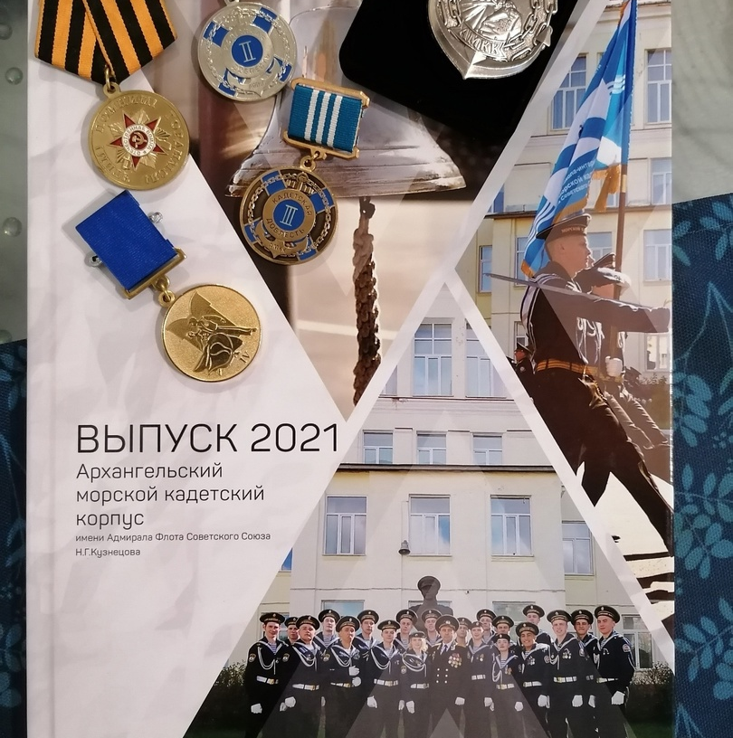
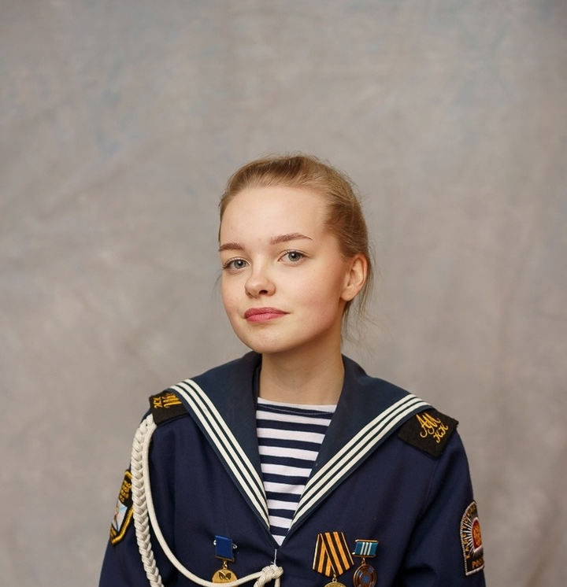
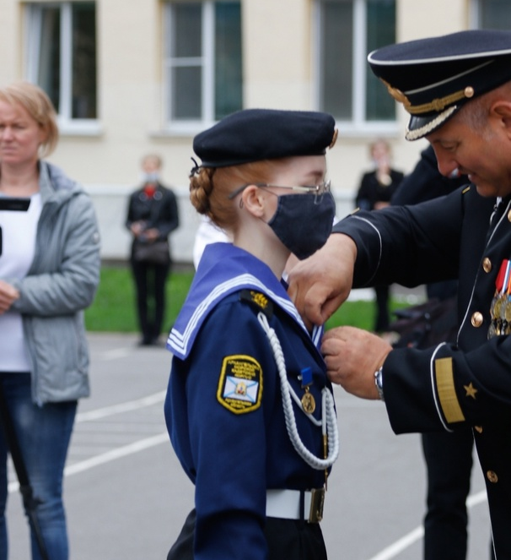
Школьные годы

Slide 5
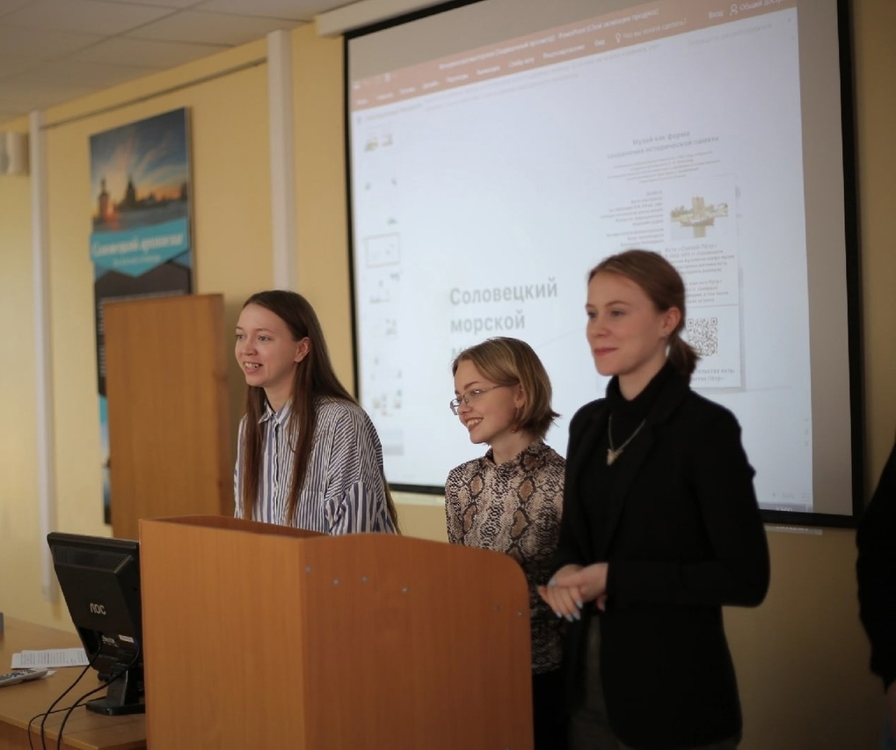
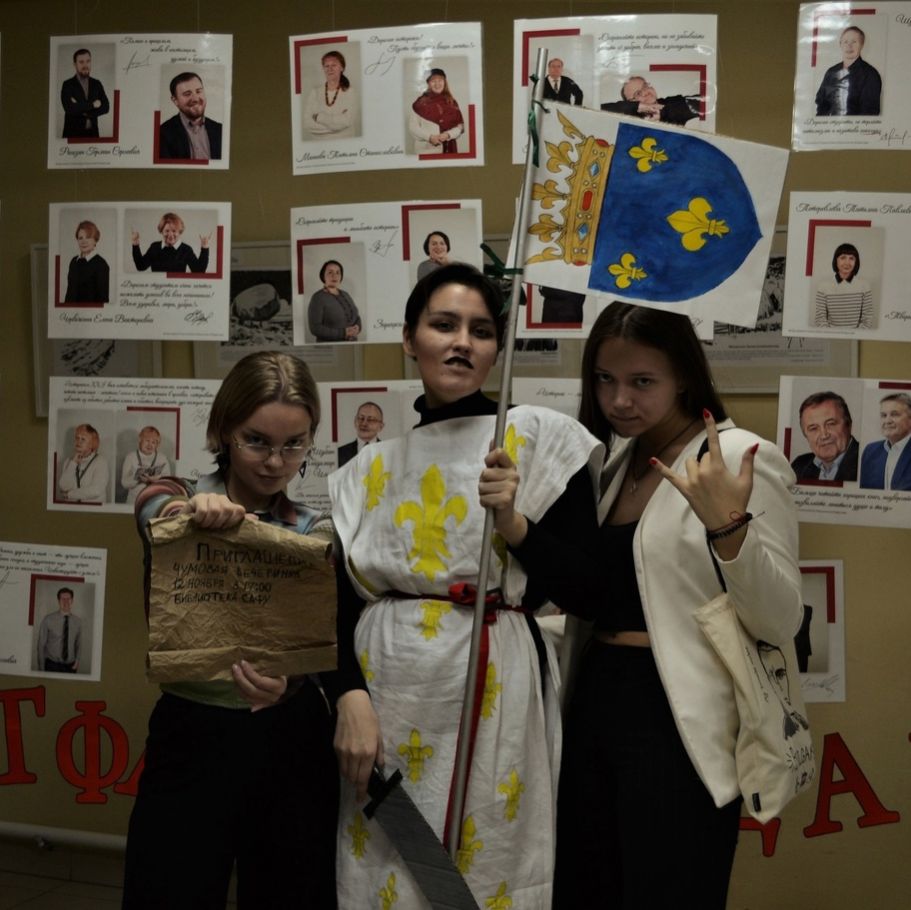
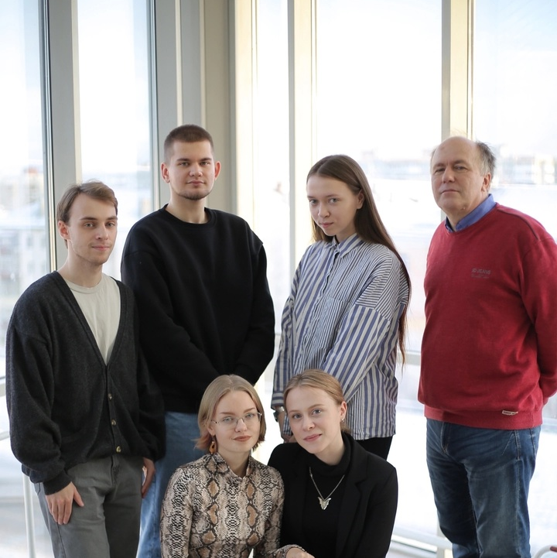
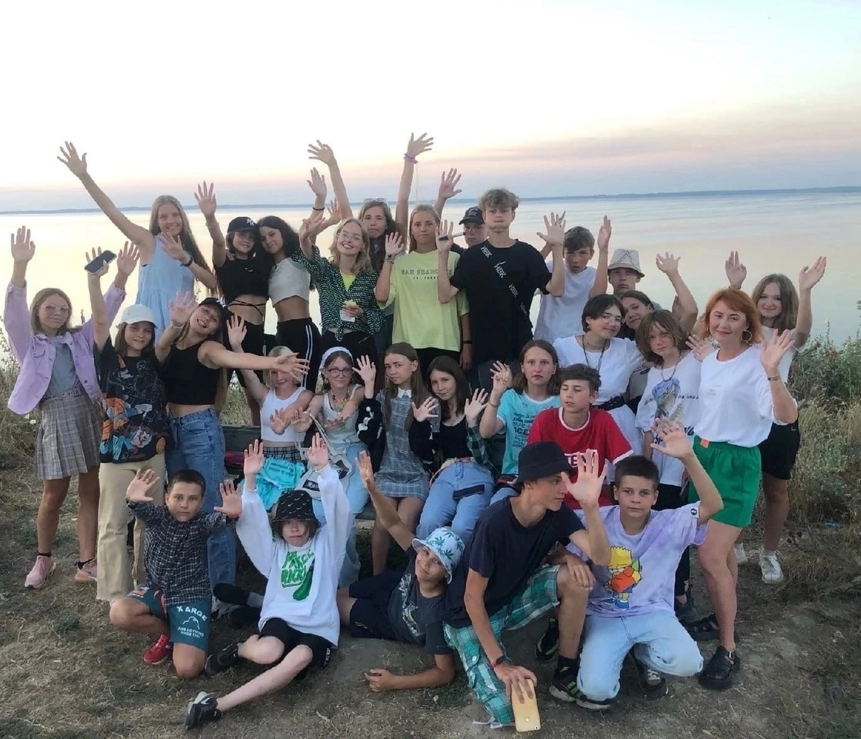
Студенческие годы

Slide 6
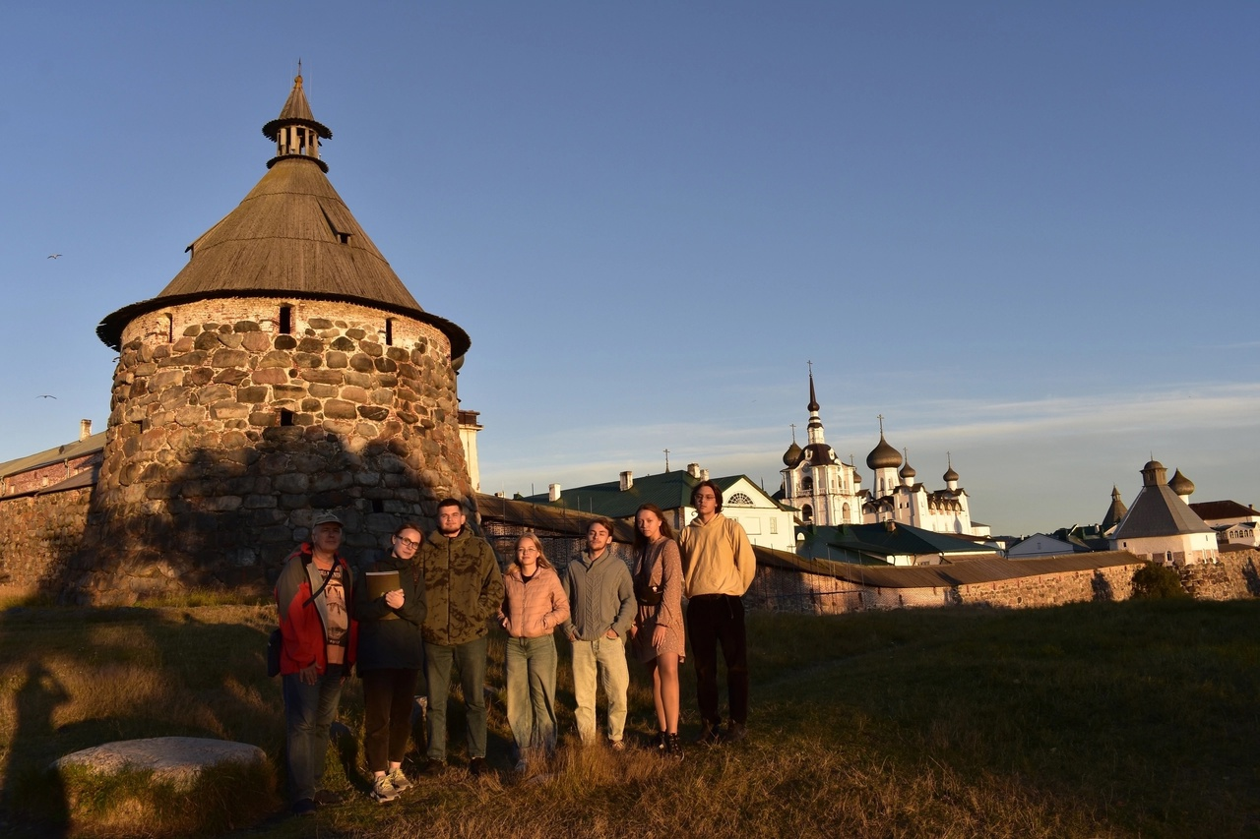
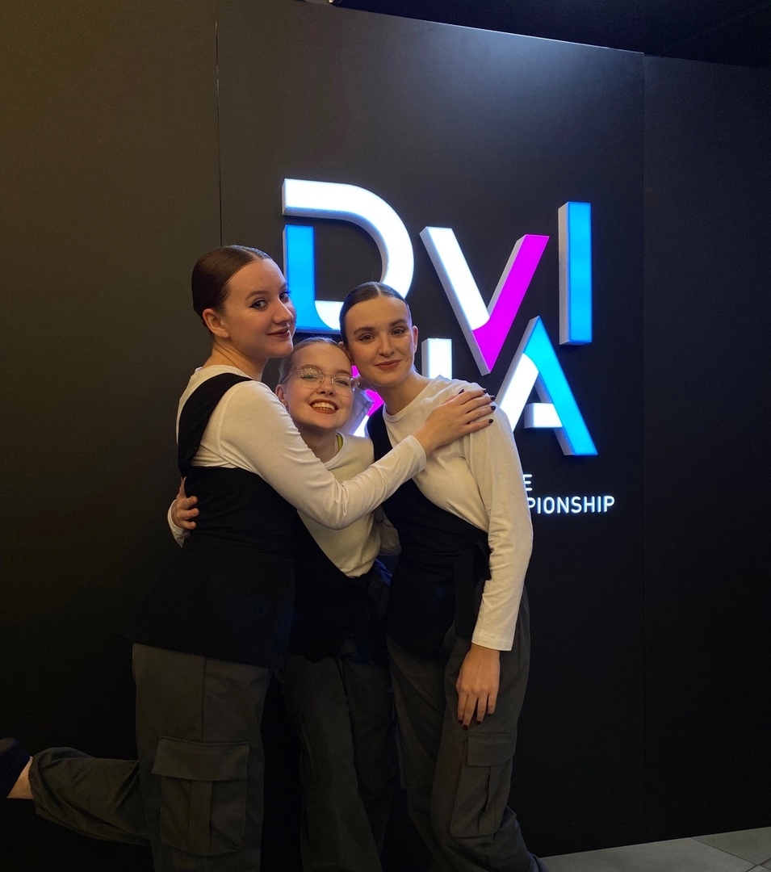
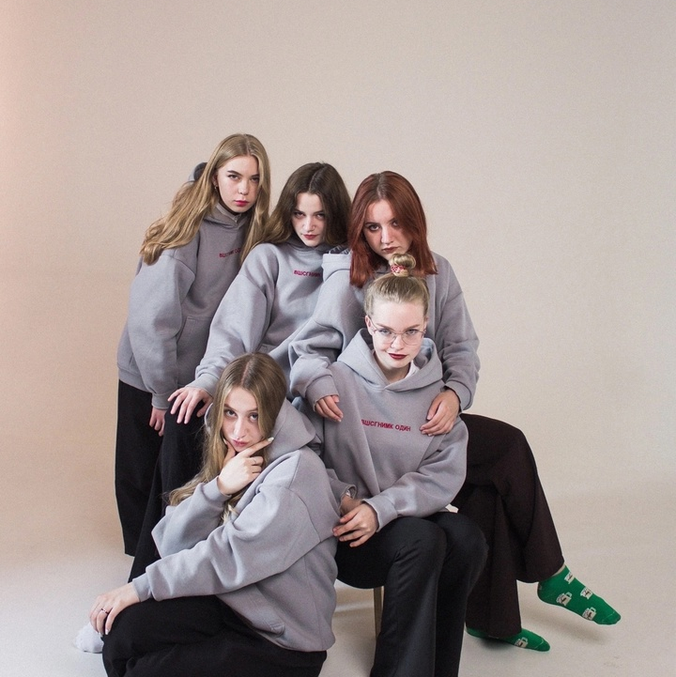

Slide 7
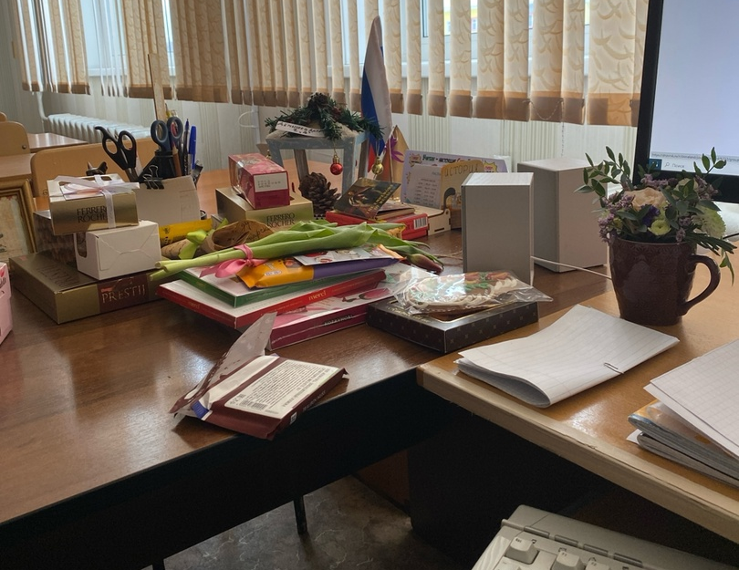
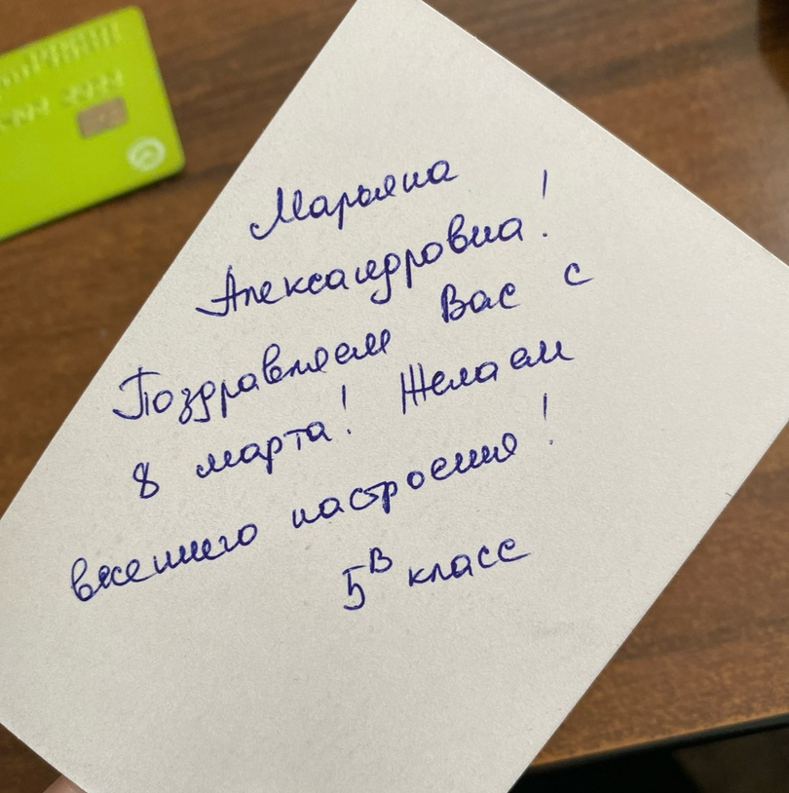
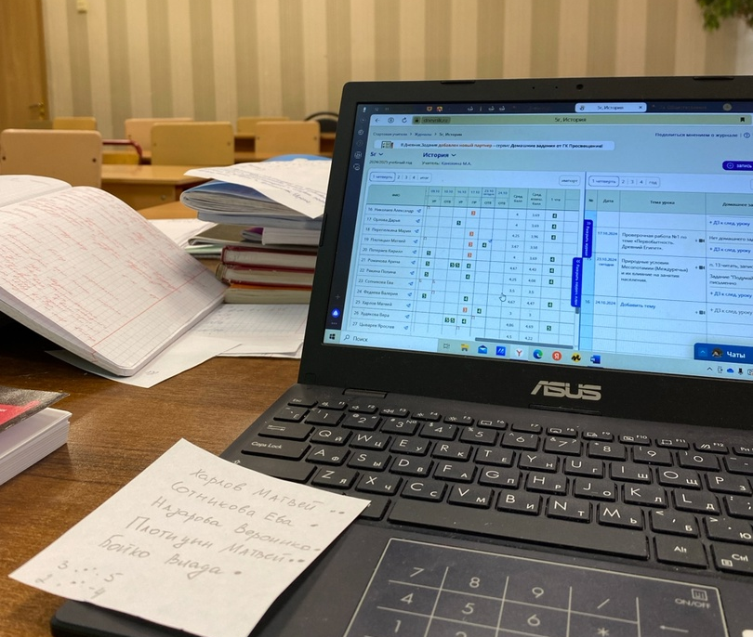
Работа в школе

Slide 8
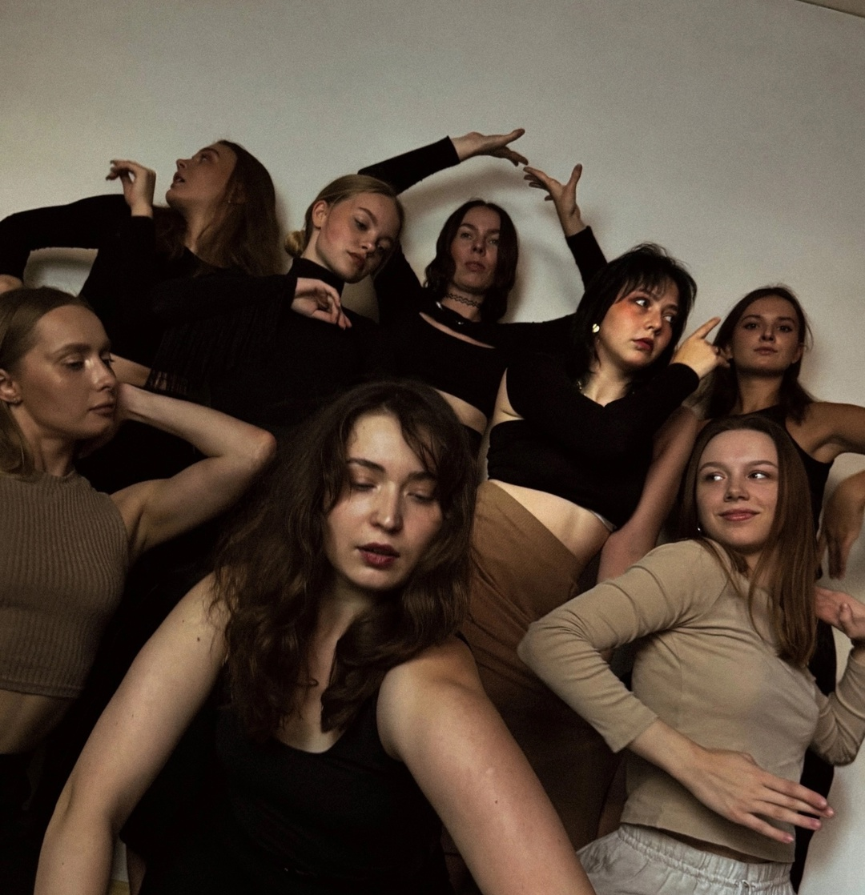
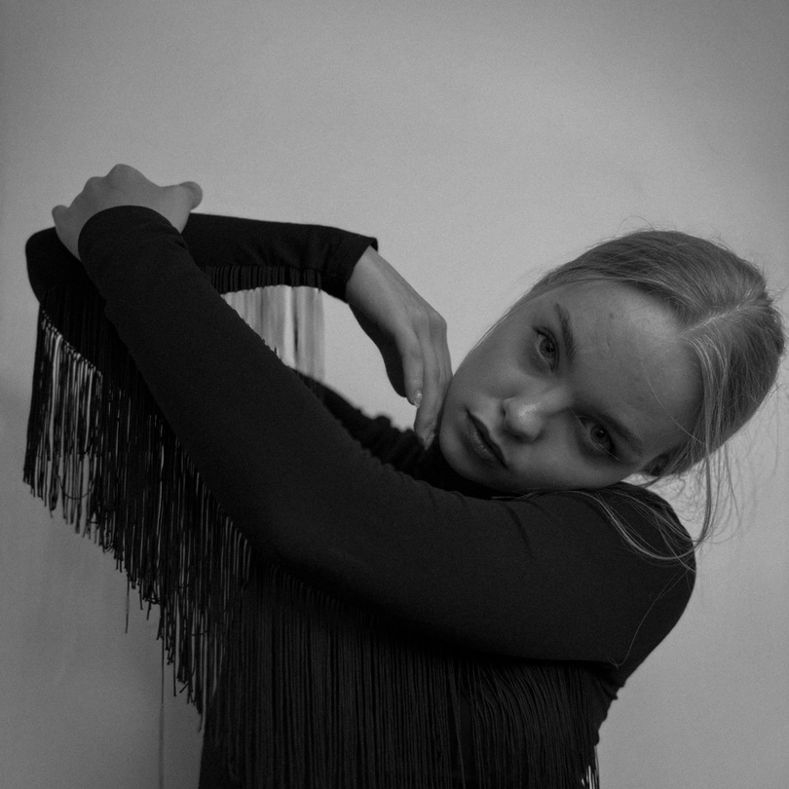
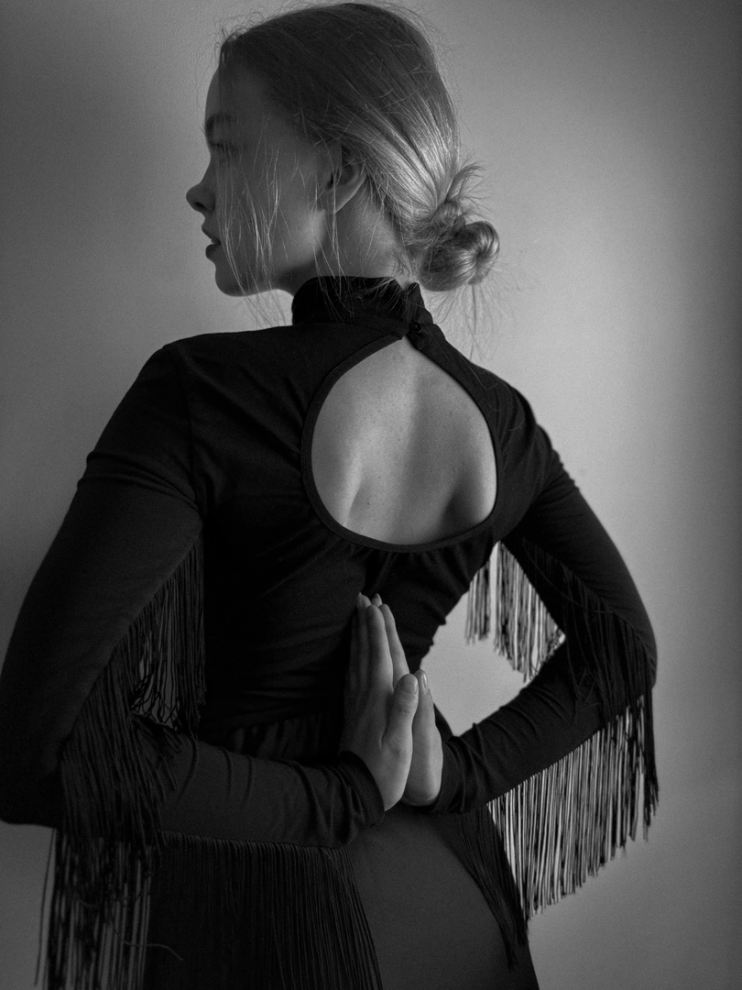
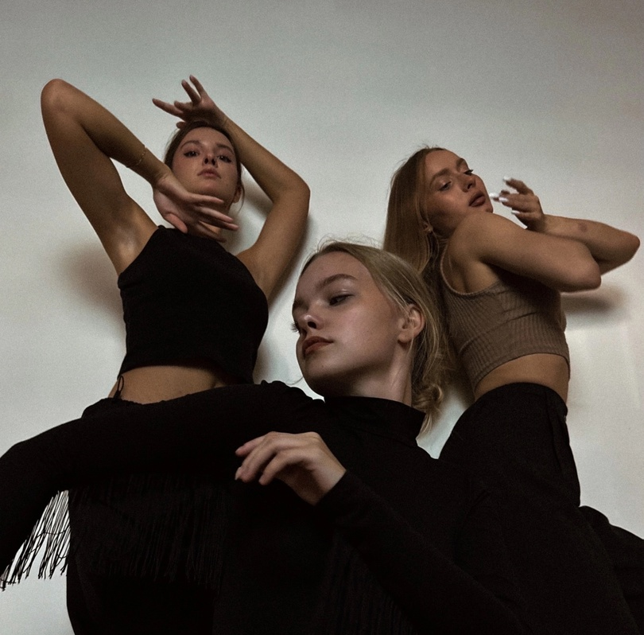
Работа вне школы

